Slide 1
Завършване на Проекта
Курсов проект по Управление на Проекти
Изготвил: Витан Иванов ФН:71200,
Информационни Системи 4-ти курс

Slide 2
Общо описание
Групата Процеси, за Завършване на Проектите се състои от всички процеси, които финализират дейностите на всички Групи от Процеси в Управлението на Проекти
Когато тази група от процеси е завършена се счита за верифицирано, че всички дефинирани процеси са завършени.

Slide 3
Дейности, които могат да се случат във фаза «Завършване на проекта»
Да се получи удобрение от от клиенти/споносри
Да се ревюира финално проекта
Да се документират научените уроци
Да се запишат последствията от прекрояването и приспособяването на процесите
Да се нанесат нужните обновления по документацията на организационните процеси
Да се архивират нужните документи в информационната система за управление на проекти
Финални доуточнявания с клиента относно придобиването

Slide 4
Дейности при прекратяване на проект, преди приключването му
Действия и дейности, нужни за покриване на критериите за завършеност за фазата/проекта
Действия и дейности, нужни за прехвърлянето на продуктите/услугите/резултатите от проекта в друга фаза, към производство или изпълнение
Дейности, нужни за събиране на записки по проекта/фазата, успех/неуспех на одит, документиране на научените уроци и архивиране на информацията с цел по-нататъчно използване

Slide 5
Дейности извършвани от Ръководителят на Проекта
Преразглежда всичката налична информация от приключването на останалите фази на проекта, за да бъде сигурен, че цялата работа по проекта
Преразглеждане на Плана за Управление на Проекта и верифициране спрямо критериите.
Формално приключване на проекта

Slide 6

Извършване на фазата „Завъшване на Проект“
Фиг. 1 Входни данни и краен резултат

Slide 7
Входни данни:
1. План за Управлени на Проекта
2. Приети доставки
3. Документация на организационните процеси – включва, но не се изчерпва с:
Упътвания или изисквания за приключване на проект/фаза: одити, критерии за приемане и преминаване в нова фаза, оценки по проекта
Информация и научени уроци, като база за нови знания – Записи и документи по проекта, всичката документация по приключване на проекта, информация за резултатите от решенията, представянето и управлението на риска от предишен проект

Slide 8
Средства и техники за прерабване на входните данни
Експертна преценка – прилага се при административно приключване на проекта от експерти, които верифицират, че всички релевантни процедури и стандарти са спазени.

Slide 9
Резултат
1. Краен продукт, услуга или резултат, който проектът е целял да постигне.
2. Обновление по документацията на процесите в организацията:
Файлове на проекта: Документация в следствие от приключване на дейностите на проекта, напр. План за управление на проекта, обхват цена, график и календар, регистър на риска, документация по управление на промените, планирани ответни действия при риск, евентуален резултат от риск

Slide 10
Резултат
Документи на проекта – Ръководителят на проекта преразглежда документите по приключване на фазата/проекта, съдържащи формално документация, индикираща приклчването на всички дейности по проекта/доставки по фазата.
Ако проектът е бил спрян преди завършването, формалната документация индикира причините за прекратяването и формализира процесите за трансфер на завършените или незавършените доставки.
Историчната информация и научените уроци се прехвърлят в базата нови знания за използване в нови проекти или фази. Това може да включва информация за проблемни ситуации и рискове, както и техники, които са сработили добре и могат да се ползват за в бъдеще.

Slide 11
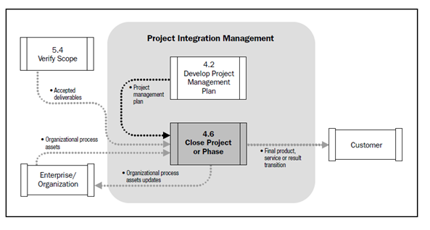
Диаграма на Потока на Данни
Фиг.2 Диаграма на Потока на Данни при Завършване на Проекта

